Slide 1
Amlínte

Slide 2
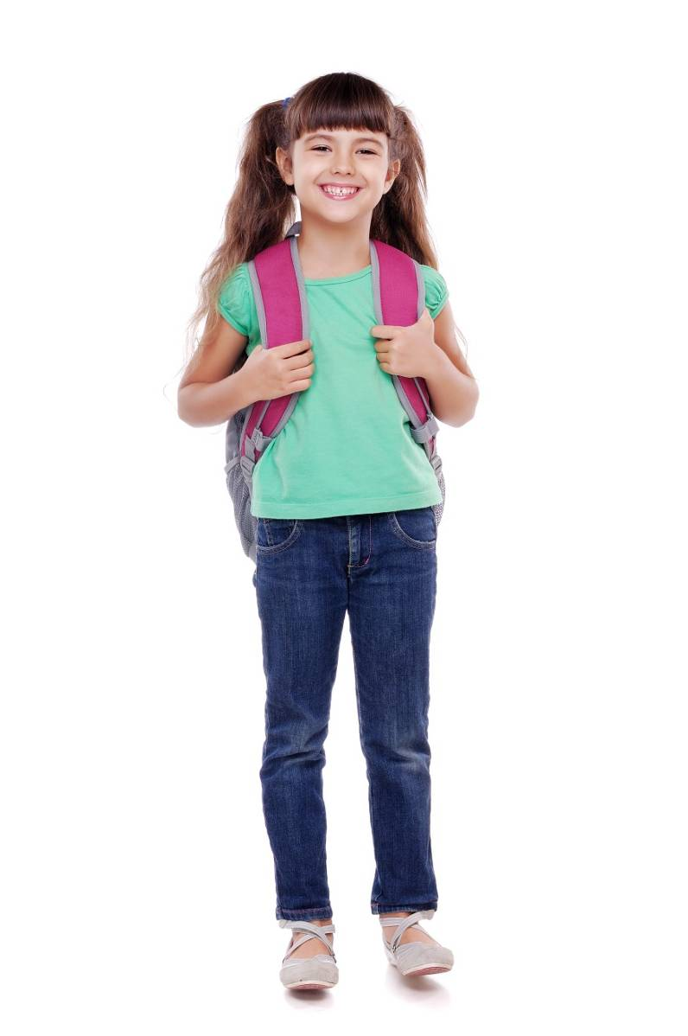
Seo í Caoimhe. Tá sí i Rang 4.
Tharraing Caoimhe amlíne chun na heachtraí móra ina saol a léiriú.

Slide 3
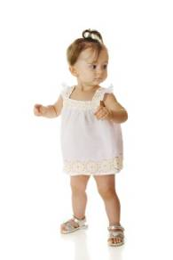
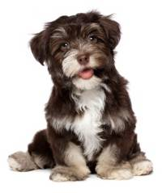
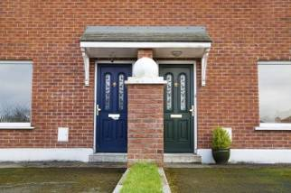
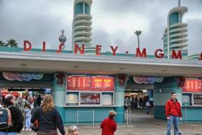
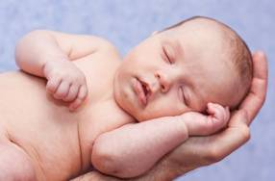
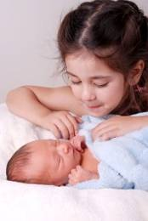
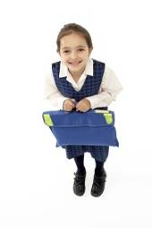
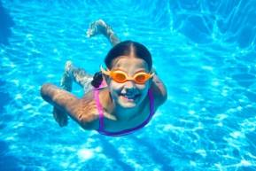
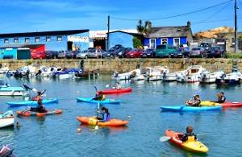
Amlíne Chaoimhe
Thosaigh mé ag siúl.
Fuaireamar madra.
Bhogamar chuig teach nua.
Disneyland
Rang 4
2005
2007
2009
2011
2013
2004
2006
2008
2010
2012
2014
Rugadh mé.
D’fhoghlaim mé conas snámh.
Turas chun na Gaeltachta.
Rugadh mo dheartháir..
Mo chéad lá ar scoil.
Cá ndeachaigh sí sa bhliain 2013?
Cén aois a bhí Caoimhe nuair a fuair sí madra nua?
Cén aois a bhí Caoimhe nuair a thosaigh sí ag siúl?
Cén bhliain a rugadh Caoimhe?
Cathain a chuaigh sí go Disneyland?
Cad a tharla sa bhliain 2009?
Cathain a bhog sí go teach nua?

Slide 4
Cén t-eolas atá le feiceáil ar amlíne Chaoimhe?
Tá eolas faoi shaol Chaoimhe le feiceáil ar an amlíne.
Léiriú atá san amlíne ar chuid de na heachtraí móra a tharla i saol Chaoimhe san ord inar tharla siad.

Slide 5
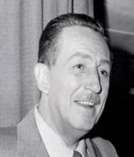
Is féidir na móreachtraí i saol duine cáiliúil a léiriú ar amlíne freisin.
An bhfuil a fhios agat cé hé an fear seo?
Walt Disney atá ann.
An bhfuil a fhios agat cén fáth a bhfuil cáil
ar Walt Disney?
Tá cáil air mar gur bhunaigh sé Walt Disney Studios. Chuir Walt Disney Studios a lán scannáin cháiliúla amach.
Seo anois amlíne a léiríonn saol Walt Disney.

Slide 6
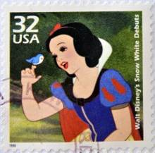
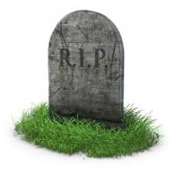
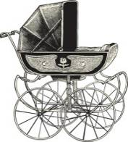
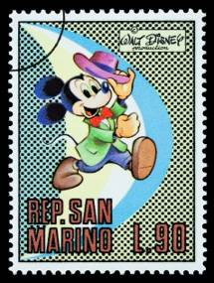
Amlíne Walt Disney
1918: Chaith sé bliain sa Fhrainc leis an gCros Dhearg.
1937: Chuir sé an scannán Snow White and the Seven Dwarfs.amach.
1925: Phós sé.
1966: Fuair sé bás.
+
1900
1910
1920
1930
1940
1950
1960
1970
1928: Chruthaigh sé Mickey Mouse..
1901: Rugadh é..
1923: Bhog sé go Hollywood.
1964: Chuir sé an scannán Mary Poppins amach.
Níl! Níl ar an amlíne seo ach roinnt de na heachtraí móra a tharla i saol Walt Disney.
An bhfuil gach eolas faoi shaol Walt Disney ar an amlíne seo?
Cá fhad is atá sé ó cruthaíodh Mickey Mouse?
Cén bhliain a rugadh Walt Disney?
Cén aois a bhí sé nuair a phós sé?
Cén aois a bhí Walt Disney nuair a fuair sé bás?
Cá fhad is atá sé ó cuireadh an scannán Mary Poppins amach?

Slide 7
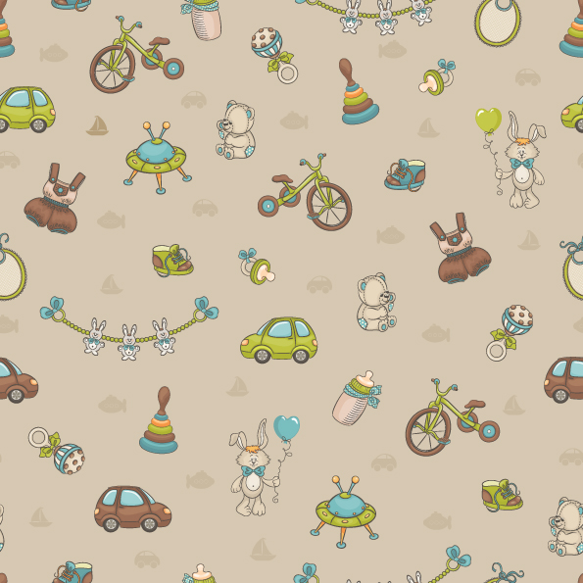
Is féidir amlíne a úsáid chun an stair a bhaineann le hearraí a léiriú freisin.
Seo amlíne anois a léiríonn stair na mbréagán le 120 bliain anuas.

Slide 8
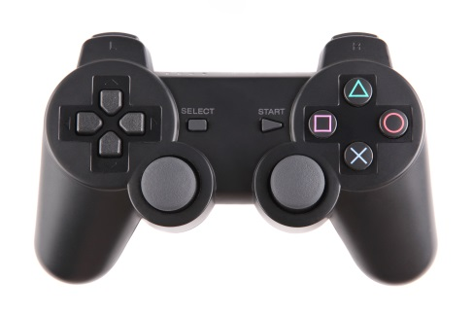
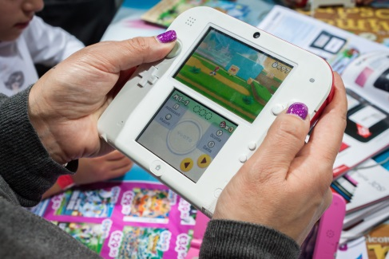
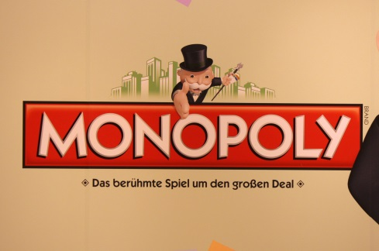
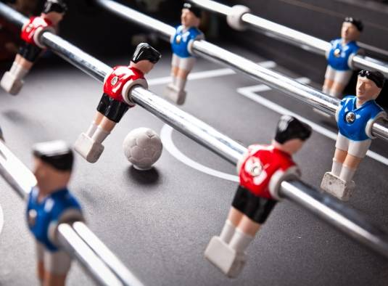
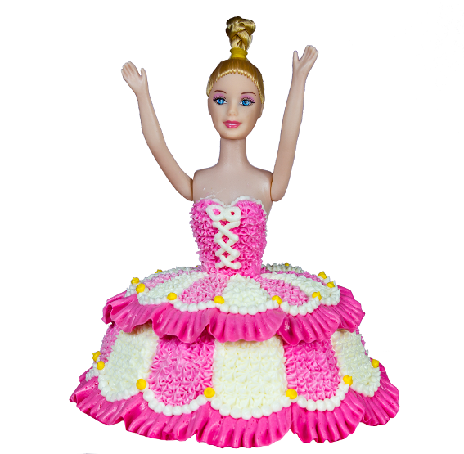
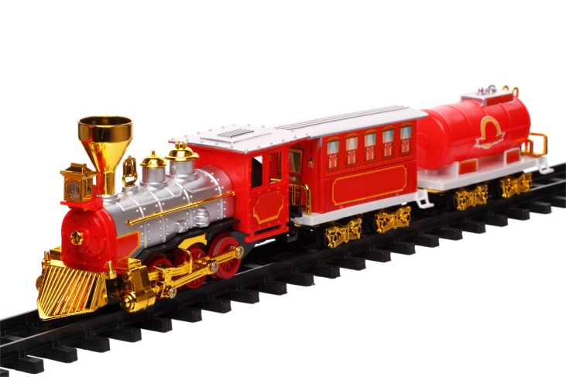
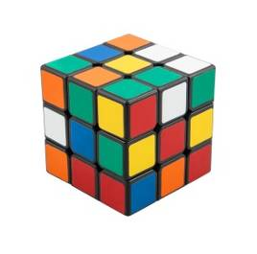
Lego
Playstation
Nintendo DS
An bhfuil a fhios agat cad é an bréagán is sine as na bréagáin seo?
Cad é an bréagán is déanaí a cuireadh amach, meas tú?
Seo iad na bréagáin a bheidh ar an amlíne. An aithníonn tú iad?
Gheobhaimid amach anois!
Etch A Sketch
Peil boird
Barbie
Traein bhréagáin
leictreach
Ciúb Rubik

Slide 9
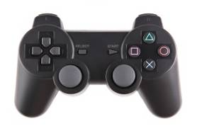
Amlíne na mBréagán
1923.
1949
1960
1994
1920
1940
1970
1910
1930
1950
1960
1980
1990
2000
1936.
1901
1959
1974
2004
Cá fhad is atá sé ó cuireadh Barbie amach?
Cá fhad is atá sé ó cuireadh an pheil boird amach ar dtús?
Céard é an bréagán is sine ar fad as na bréagáin seo?
Cén bhliain a cuireadh an traein bhréagáin leictreach amach ar dtús?
Cé acu is sine – an Lego nó an Monopoly?
Cathain a cuireadh an Playstation amach?

Slide 10
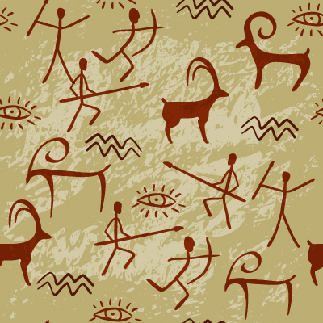
Is féidir amlíne a úsáid chun eachtraí móra sa stair a léiriú san ord inar tharla siad, na heachtraí móra i stair na hÉireann, mar shampla.
Seo anois amlíne a léiríonn na huachtaráin a bhí ar Éirinn idir 1938 agus an lá inniu.

Slide 11
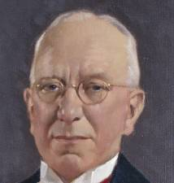
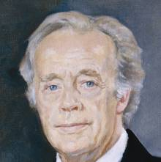
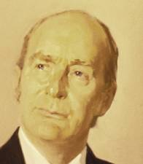
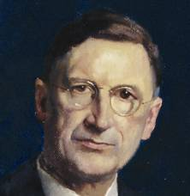
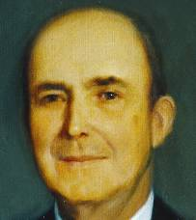
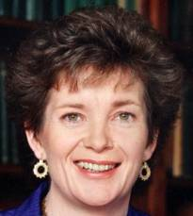
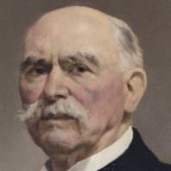
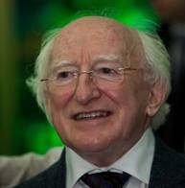
Amlíne: Uachtaráin na hÉireann
1945: Seán T. Ó Ceallaigh.
1973: Erskine Childers
1976: Pádraig Ó hIrghile
1997: Máire Mhic Ghiolla Íosa
1940
1960
1980
1990
2010
1950
1970
2000
1959: Éamon de Valera.
1974: Cearbhall Ó Dálaigh
1990: Máire Mhic Róibín
1938:
Dubhghlas de hÍde
2011: Micheál D. Ó hUigínn
Cérbh é céad uachtarán na hÉireann?
Cathain a ceapadh Pádraig Ó hIrghile ina uachtarán?
Cé hé Uachtarán na hÉireann faoi láthair?
Cá fhad is a bhí Éamon de Valera ina uachtarán?
Cá fhad is a bhí Erskine Childers ina uachtarán?
Cathain a toghadh bean mar uachtarán den chéad uair?
Notes:
An mbeadh a fhios agaibh cá mbeadh grianghraif de na huachtaráin ar fáil?

Slide 12
Ná déan dearmad …
Is féidir amlínte a úsáid
chun eachtraí móra i saol duine a léiriú san ord inar tharla siad.
chun an stair a bhaineann le hearraí a léiriú.
chun eachtraí móra i stair an domhain a léiriú san ord inar tharla siad.

Slide 13
Déan amlíne i do leabhar oibre chun na heachtraí móra i do shaol féin a léiriú.
Téigh chuig leathanach 2 i do leabhar oibre. Beidh tú ábalta na heachtraí móra i do shaol féin a léiriú ar an amlíne atá ar fáil ar an leathanach sin.
Roghnaigh na heachtraí ba mhaith leat a léiriú.
Scríobh cur síos gairid sna boscaí cuí ar gach eachtra san ord inar tharla siad. Is leor focal nó dhó.
Cuir lipéad le gach eachtra lena léiriú cén bhliain inar tharla sí.
Cuir teideal ar an amlíne.

Slide 14
Tá amlíne mar gheall ar aireagáin ar an suíomh seo:
http://www.uptoten.com/kids/kidsgames-mixedbag-inventionstimeline.html
Tá seanfhógra Etch A Sketch le feiceáil anseo:
http://www.youtube.com/watch?v=EThoZTreMBY
Tá seanfhógra Chiúb Rubik le feiceáil anseo:
http://www.youtube.com/watch?v=Bfb3TTAIGhw

Slide 15
Gabhaimid buíochas leis na daoine agus leis na heagraíochtaí a leanas a chuir íomhánna ar fáil do na sleamhnáin seo:
Áras an Uachtaráin
Íomhánna eile:
Shutterstock
Rinneadh gach iarracht teacht ar úinéir an chóipchirt i gcás na n‑íomhánna atá ar na sleamhnáin seo. Má rinneadh faillí ar aon bhealach
ó thaobh cóipchirt de ba cheart d’úinéir an chóipchirt teagmháil
a dhéanamh leis na foilsitheoirí. Beidh na foilsitheoirí lántoilteanach socruithe cuí a dhéanamh leis.
© Foras na Gaeilge, 2014
An Gúm, 24-27 Sráid Fhreidric Thuaidh, Baile Átha Cliath 1

